Slide 1
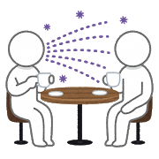
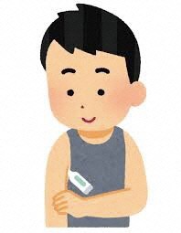
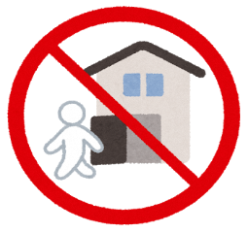
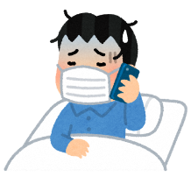
สำหรับผู้กลายเป็นผู้สัมผัสใกล้ชิด
ในระยะห่าง
1 เมตร
ไม่สวมหน้ากากอนามัย
【ผู้สัมผัสใกล้ชิด หมายถึง】
・ผู้ที่ติดต่อสัมผัสเป็นเวลานานกับผู้ป่วย เช่น ผู้ที่อาศัยร่วมอยู่ด้วย ฯลฯ
・ผู้ที่คาดได้ว่ามีความเป็นไปได้ที่จะติดเชื้อ เช่น มีการติดต่อสัมผัสใน
ระยะใกล้และเป็นเวลานานโดยไม่มีการป้องกันที่เหมาะสม
จะทำการตรวจ PCR เป็นต้น ตามความจำเป็น
15 นาทีขึ้นไป
การดำเนินชีวิตหากคุณกลายเป็นผู้สัมผัสใกล้ชิด
เนื่องจากมีความเป็นไปได้สูงในการติดเชื้อไวรัสโคโรนาสายพันธุ์ใหม่ จึงอยู่ในข่ายต้องได้รับการสอบสวนและเฝ้าสังเกตสุขภาพ
หนังสือแจ้งว่าเป็นผู้สัมผัสใกล้ชิดจากฝ่ายอนามัยและสาธารณสุข
ผลเป็นบวกจากการตรวจ PCR เป็นต้น
เข้ารักษาตัวในโรงพยาบาล
หรือรักษาตัวอยู่ที่บ้าน / ที่พัก
ผลเป็นลบจากการตรวจ PCR เป็นต้น
ไม่ต้องรับการสอบสวน
ระยะเวลา 14 วันนับจากวันติดต่อสัมผัสครั้งสุดท้าย (จนกระทั่งถึงเดือน วันที่ )
ขอความร่วมมือในการเฝ้าสังเกตสุขภาพด้วยแอพพลิเคชั่นหรือโทรศัพท์
・ วัดอุณหภูมิวันละ 2 ครั้งและสังเกตสภาพร่างกายอย่างระมัดระวัง
ระวังว่ามีอาการ เช่น มีไข้ ไอ น้ำมูกไหล เจ็บคอ หายใจลำบาก มีความผิดปกติในการรับกลิ่นและ
รสชาติหรือไม่ และบันทึกไว้
・ หลีกเลี่ยงการออกไปข้างนอกเท่าที่จะสามารถทำได้ และใช้ชีวิตอยู่ที่บ้านโดย
หลีกเลี่ยงการใช้พื้นที่สำหรับการใช้ชีวิตร่วมกับผู้ร่วมอาศัยเท่าที่จะทำได้
・ หมั่นล้างมือบ่อยๆ สวมหน้ากากอนามัย และพักผ่อนให้เพียงพอ
สถานที่ให้คำปรึกษาในกรณีที่เกิดมีอาการ รู้สึกกังวลเกี่ยวกับสภาพร่างกาย หรือมีข้อกังวลใดๆ
กรุณาติดต่อได้ที่
(เวลากลางวันของวันทำงาน)
(เวลากลางคืน/วันหยุด)
ก่อนไปพบแพทย์ กรุณาโทรแจ้งสถานพยาบาลก่อนล่วงหน้าว่าคุณเป็น “ผู้สัมผัสใกล้ชิด“
โปรดอย่าใช้รถแท็กซี่หรือระบบขนส่งสาธารณะ

